Slide 1
Χημεία Γραφικών Τεχνών (Ε)
Ανοικτά Ακαδημαϊκά Μαθήματα στο ΤΕΙ Αθήνας
Ενότητα 11: Μέτρηση του pH υδατικών διαλυμάτων
(Εφαρμογή: Μέτρηση pH χαρτιού)
Δρ. Σταματίνα Θεοχάρη Καθηγήτρια Εφαρμογών
Τμήμα Γραφιστικής/Κατεύθυνση Τεχνολογίας Γραφικών Τεχνών
Το περιεχόμενο του μαθήματος διατίθεται με άδεια Creative Commons εκτός και αν αναφέρεται διαφορετικά | Το έργο υλοποιείται στο πλαίσιο του Επιχειρησιακού Προγράμματος «Εκπαίδευση και Δια Βίου Μάθηση» και συγχρηματοδοτείται από την Ευρωπαϊκή Ένωση (Ευρωπαϊκό Κοινωνικό Ταμείο) και από εθνικούς πόρους.

Slide 2
Τα ιόντα του νερού (1 από 7)
Μετρήσεις αγωγιμότητας στο καθαρό νερό, έδειξαν ότι αυτό άγει το ηλεκτρικό ρεύμα.
Αυτό το γεγονός δείχνει ότι, στο καθαρό νερό υπάρχουν ιόντα, φoρείς του ηλεκτρικού ρεύματoς, που προέρχονται από το ίδιο το νερό.

Slide 3
Τα ιόντα του νερού (2 από 7)
Έτσι καταλήγουμε στο συμπέρασμα ότι το νερό ιονίζεται σύμφωνα με την αμφίδρομη αντίδραση:
$$2Η_{2}Ο⟷Η_{3}Ο^{+}+{ΟΗ}^{−}$$
Αν για την διάσταση του νερού εφαρμόσουμε τον νόμο της χημικής ισορροπίας προκύπτει:
$$\frac{\left[Η_{3}Ο^{+}\right]\left[{ΟΗ}^{−}\right]}{{\left[Η_{2}Ο\right]}^{2}}=Κ$$

Slide 4
Τα ιόντα του νερού (3 από 7)
Επειδή η συγκέντρωση του νερού στο καθαρό νερό είναι 55,55 mole/lit (κάνοντας τις παραδοχές ότι η διάσταση του νερού είναι αμελητέα και ότι η πυκνότητα του νερού είναι 1 g/ml ), η σχέση γίνεται:
$$\left[Η_{3}Ο^{+}\right]\left[{ΟΗ}^{−}\right]=Κ∙{\left(55,55\right)}^{2}=Κ_{w}$$
$$\left[H^{+}\right]\left[{ΟΗ}^{−}\right]=Κ_{w}$$
Όπου η σταθερά Kw ονομάζεται σταθερά διάστασης τoυ νερού και έχει τιμή 10⁻¹⁴ στους 25° C.

Slide 5
Τα ιόντα του νερού (4 από 7)
Όμως, στο καθαρό νερό ισχύει ότι:
$$\left[H^{+}\right]=\left[{ΟΗ}^{−}\right]={10}^{−7}$$
δηλαδή, τα [Η+] που χαρακτηρίζουν τα οξέα είναι ίσα με τα [ΟΗ-] που χαρακτηρίζουν τις βάσεις, κι ένα τέτοιο διάλυμα ονομάζεται ουδέτερο.

Slide 6
Τα ιόντα του νερού (5 από 7)
Για διευκόλυνση των υπολογισμών ο Sörensen εισήγαγε την έννοια του pΗ:
Το pΗ ορίζεται ως ο αρνητικός δεκαδικός λογάριθμος της συγκέντρωσης των ιόντων Η+ σε ένα υδατικό διάλυμα.
pΗ = -lοg [Η⁺]
Ομοίως pΟΗ = -log [ΟΗ⁻]
και γενικώς pΧ = -log Χ
Έτσι, μετά από πράξεις προκύπτει:
pΗ + pΟΗ = 14 = pKw

Slide 7
Τα ιόντα του νερού (6 από 7)
Σε ένα υδατικό διάλυμα που περιέχει οξύ, ισχύει ότι [Η+] > 10⁻⁷. Εάν [Η+] = 10⁻⁴ , τότε [ΟΗ-] = 10⁻¹⁰.
Δηλαδή [Η+] > [ΟΗ-]. Ένα τέτοιο διάλυμα, όπου τα [Η+] που χαρακτηρίζουν τα οξέα είναι περισσότερα από τα [ΟΗ-] που χαρακτηρίζουν τις βάσεις, ονομάζεται όξινο.
Αντίθετα σε ένα διάλυμα που περιέχει βάση, τότε τα [ΟΗ-] > [Η+] και ένα τέτοιο διάλυμα ονομάζεται βασικό ή αλκαλικό.

Slide 8
Τα ιόντα του νερού (7 από 7)
Τελικά,
Ένα ουδέτερο διάλυμα έχει pΗ = 7
Ένα όξινο διάλυμα έχει pΗ < 7
Ένα βασικό διάλυμα έχει pΗ> 7 .

Slide 9
Δείκτες (1 από 3)
Δείκτες στην χημεία είναι ουσίες, των οποίων το χρώμα αλλάζει ανάλογα με το pΗ του διαλύματος στο οποίο προστίθενται.
Οι δείκτες είναι συνήθως ασθενή οργανικά oξέα ή βάσεις των οποίων τα αδιάστατα μόρια έχουν διαφορετικό χρώμα από τα αντίστοιχα ιόvτα στα οποία διίστανται.

Slide 10
Δείκτες (2 από 3)
Συμβολίζουμε ως ΗΔ ένα ασθενές οξύ-δείκτη και γράφουμε την διάστασή του:
$$ΗΔ⟺Η^{+}+Δ^{−}$$
χρώμα 1
χρώμα 2

Slide 11
Δείκτες (3 από 3)
Σε όξινο περιβάλλον η παρουσία Η⁺ προκαλεί σύμφωνα με την αρχή του Le Chatelier μετατόπιση της ισορροπίας προς τα αριστερά, οπότε επικρατεί το χρώμα 1.
Σε βασικό περιβάλλον τα Η ⁺ του δείκτη δεσμεύονται από τα ΟΗ⁻ της βάσης, με αποτέλεσμα η ισορροπία να μετατοπίζεται προς τα δεξιά και να επικρατεί το χρώμα 2.

Slide 12
Προσδιορισμός του pΗ διαλύματος
Ο υπολογισμός του pΗ των όξινων και αλκαλικών διαλυμάτων, δεν είναι εύκολο να εφαρμοσθεί στην πράξη, διότι τα οξέα και οι βάσεις έχουν διάφορους βαθμούς διάστασης, που μεταβάλλονται μάλιστα με την συγκέντρωση, την θερμοκρασία του διαλύματος και την παρουσία άλλων ενώσεων στο διάλυμα.
Έτσι στην πράξη το pΗ των διαλυμάτων δεν υπολογίζεται, αλλά μετριέται με δύο κυρίως μεθόδους την χρωματομετρική και την ηλεκτρομετρική μέθοδο.

Slide 13
Η χρωματομετρική μέθοδος (1 από 3)
Η χρωματομετρική μέθοδος στηρίζεται στην ύπαρξη των δεικτών. Οι δείκτες είναι ειδικές οργανικές ουσίες που έχουν την ιδιότητα να αλλάζουν χρώμα σε ορισμένες περιοχές pΗ.
Η χρωματομετρική μέθοδος εφαρμόζεται κυρίως με πεχαμετρικά χαρτιά. Τα χαρτιά αυτά έχουν διαποτιστεί με διαλύματα δεικτών και στη συνέχεια έχουν στεγνώσει.

Slide 14
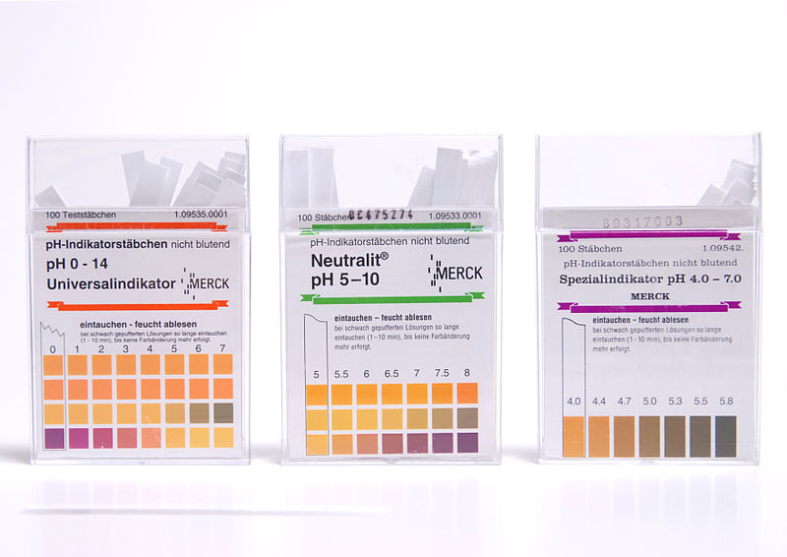
Η χρωματομετρική μέθοδος (2 από 3)
“PH strips-different range”, από Lilly M διαθέσιμο με άδεια CC από-SA 3.0

Slide 15
Η χρωματομετρική μέθοδος (3 από 3)
Κυκλοφορούν στο εμπόριο με την μορφή λωρίδων ή ταινίας και αλλάζουν χρώμα ανάλογα με το pΗ του διαλύματος, με το οποίο έρχονται σε επαφή σε διάστημα μερικών δευτερολέπτων:
Πεχαμετρικά χαρτιά που μπορούν να πάρουν δύο μόνο χρώματα και μπορούν να δείξουν απλά αν ένα διάλυμα είναι όξινο ή αλκαλικό.
Πεχαμετρικά χαρτιά που είναι διαποτισμένα με μίγματα δεικτών και μπορούν να πάρουν ολόκληρη σειρά χρωμάτων, ανάλογα με το pΗ του διαλύματος που έρχονται σε επαφή.

Slide 16
Εύρεση του pH με pΗμετρο (ηλεκτρομετρική μέθοδος) (1 από 6)
Στην ηλεκτρομετρική μέθοδο, η μέτρηση του pΗ γίνεται με ειδικά όργανα, τα πεχάμετρα.
Τα πεχάμετρα φέρουν ένα ζευγάρι ηλεκτροδίων. Ανάμεσά τους αναπτύσσεται μια διαφορά δυναμικού όταν βυθίζονται σε ένα διάλυμα και αυτή μετριέται όταν θέλουμε να προσδιορίσουμε το pΗ του διαλύματος αυτού.
Δηλαδή, αυτή η διαφορά δυναμικού δείχνει το pΗ του διαλύματος.

Slide 17
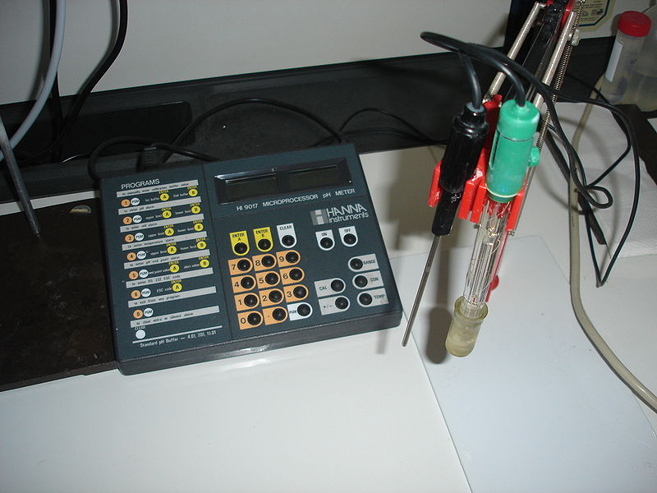
Εύρεση του pH με pΗμετρο (ηλεκτρομετρική μέθοδος) (2 από 6)
“Ph-meter hanna hg”, από Hgrobe διαθέσιμο με άδεια CC από 3.0
“PH meter”, από Spoladore διαθέσιμο με άδεια CC από-SA 2.5

Slide 18
Εύρεση του pH με pΗμετρο (ηλεκτρομετρική μέθοδος) (3 από 6)
Το ηλεκτρόδιο του pΗμέτρου
Ηλεκτρόδιο αναφοράς
Σύρμα Ag
Διάλυμα KCl 4Μ
Πάστα AgCl
Διάλυμα HCl 0,1 Μ
Οπή από πορώδες κεραμικό
Σύρμα Ag
Πορώδης γυάλινη μεμβράνη
Αναδημιουργία από :“Glass electrode scheme-1” από Hidodu διαθέσιμο με άδεια CC από-SA 3.0

Slide 19
Εύρεση του pH με pΗμετρο (ηλεκτρομετρική μέθοδος) (4 από 6)
pH
$$Η^{+}$$
$$Η^{+}$$
$$Η^{+}$$
$$Η^{+}$$
$$Η^{+}$$
$$Η^{+}$$
$$Η^{+}$$
$$Η^{+}$$
$$Η^{+}$$
$$Η^{+}$$
$$Η^{+}$$
$$Η^{+}$$
$$Η^{+}$$
$$Η^{+}$$
$$Η^{+}$$
$$Η^{+}$$

Slide 20
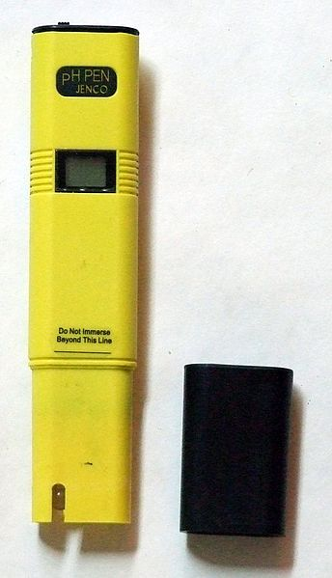
Εύρεση του pH με pΗμετρο (ηλεκτρομετρική μέθοδος) (5 από 6)
“Ph-meter hanna hg”, από Hgrobe διαθέσιμο με άδεια CC από 3.0
“PH-meter”, από Soulkeeper διαθέσιμο ως κοινό κτήμα

Slide 21
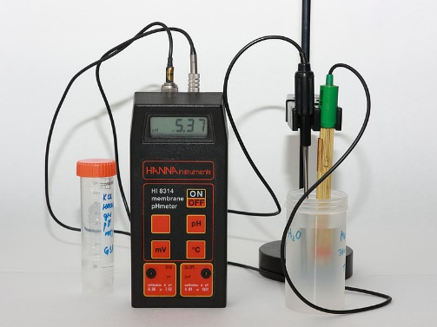
Εύρεση του pH με pΗμετρο (ηλεκτρομετρική μέθοδος) (6 από 6)
“PH reading of diluted wine sample during a titration assay”, από Agne27 διαθέσιμο με άδεια CC από-SA 3.0
“Hanna HI 8314 membrane pH meter”, από Jacopo Werther διαθέσιμο με άδεια CC από-SA 2.0

Slide 22
Απαιτούμενα όργανα και υλικά
Πεχάμετρο,
Δείκτες,
Ογκομετρικός κύλινδρος,
Ογκομετρικές φιάλες,
Ποτήρια βρασμού,
HCl (37%) του εμπορίου,
NaOH (στερεό).

Slide 23
Πειραματικό μέρος (1 από 3)
Παρασκευάζουμε δύο σειρές διαλυμάτων: Μία σειρά HCI και μία NaOH με κανονικότητες Ν/10, Ν/100, Ν/1000, και Ν/10000 αντίστοιχα.

Slide 24
Πειραματικό μέρος (2 από 3)
Υπολογίζουμε το pΗ των διαλυμάτων αυτών θεωρώντας ότι διάστασής τους είναι 100%.
Μετράμε το pΗ των διαλυμάτων με τα πεχαμετρικά χαρτιά - ταινίες.
Μετράμε το pΗ των διαλυμάτων με πεχάμετρο.
Καταγράφουμε τα αποτελέσματα των μετρήσεων σε πίνακες.

Slide 25
Πειραματικό μέρος (3 από 3)
Διάλυμα | Κανονικότητα διαλύματος | Υπολογισμός pH (θεωρητική τιμή) | Μέτρηση pH με ταινία - χαρτί | Μέτρηση pH με pHμετρο
HCI | Ν/10
 | Ν/100
 | Ν/1000
 | Ν/10000
NaOH | Ν/10
 | Ν/100
 | Ν/1000
 | Ν/10000

Slide 26
Σχόλια - συμπεράσματα
Από την σύγκριση των αντιστοίχων τιμών του πίνακα βγάζουμε συμπεράσματα σχετικά με την ακρίβεια των μεθόδων μέτρησης του pΗ και την μεταβολή του pΗ των διαλυμάτων όταν αλλάξει η κανονικότητά τους.

Slide 27
Εφαρμογές:
Ο ρόλος του pH του χαρτιού στη διαδικασία της εκτύπωσης.
Μέτρηση του pH του χαρτιού.

Slide 28
Εφαρμογές – ο ρόλος του pH (1 από 5)
Το pH του μη επιχρισμένου χαρτιού κυμαίνεται συνήθως μεταξύ 5,0-6,0 αλλά μπορεί να βρεθούν χαρτιά και με pH μικρότερο.
Το pH της επίστρωσης του επιχρισμένου χαρτιού είναι συνήθως 7,5-8,5 αλλά μπορεί να φτάσει και το 10,0.

Slide 29
Εφαρμογές – ο ρόλος του pH (2 από 5)
Το στέγνωμα ενός μελανιού που περιέχει κάποιο βερνίκι, επηρεάζεται από το pH του χαρτιού, την απορροφητικότητα του χαρτιού και τη σχετική υγρασία.
Στην περίπτωση του επιχρισμένου χαρτιού, μας ενδιαφέρει μόνο το pH της επίστρωσης κι όχι της βάσης του χαρτιού.

Slide 30
Εφαρμογές – ο ρόλος του pH (3 από 5)
Όσο αυξάνει το pH του χαρτιού ή της επίστρωσης, τόσο μειώνεται ο χρόνος στεγνώματος του μελανιού, εάν οι άλλοι παράγοντες παραμένουν σταθεροί (θερμοκρασία, σχετική υγρασία). Ισχύει και το αντίστροφο.
Όταν δηλαδή, το pH του χαρτιού ελαττώνεται, προκαλείται αύξηση του χρόνου στεγνώματος.

Slide 31
Εφαρμογές – ο ρόλος του pH (4 από 5)
Ένα μελάνι που στεγνώνει σε 4 h πάνω σε χαρτί με pH=7,0 όταν απλωθεί σε χαρτί με pH 5,3 θα στεγνώσει σε 5 h.
Αντίστοιχα σε ένα χαρτί με pH=4,4 ο χρόνος γίνεται 18,5 h, ενώ σε ένα χαρτί με pH=4,0, ο χρόνος γίνεται 90 h.

Slide 32
Εφαρμογές – ο ρόλος του pH (5 από 5)
Εκτός του pH του χαρτιού, υπάρχουν κι άλλοι παράγοντες που επηρεάζουν την ταχύτητα στεγνώματος όπως είναι η οξύτητα του διαλύματος ύγρανσης της εκτυπωτικής πλάκας και η παρουσία προσθέτων.
Τα πολύ όξινα συστήματα ύγρανσης επιβραδύνουν το στέγνωμα των λιθογραφικών μελανιών.

Slide 33
Μέτρηση του pH του χαρτιού (1 από 5)
Τα χαρτιά δεν είναι πάντοτε ουδέτερα. Τα φυσικά χαρτιά είναι συχνά όξινα, ενώ τα επιχρισμένα τείνουν να είναι αλκαλικά.
Για τη μέτρηση του pH του χαρτιού υπάρχουν δυο μέθοδοι.

Slide 34
Μέτρηση του pH του χαρτιού (2 από 5)
1η μέθοδος:
Η μέθοδος έχει το πλεονέκτημα ότι απαιτεί μικρή ποσότητα χαρτιού και δείχνει τις τοπικές διακυμάνσεις του pH σε μεγάλο φύλλο χαρτιού.
Δείχνει κυρίως το pH της επιφάνειας του χαρτιού, όπου συμβαίνει η εκτύπωση.

Slide 35
Μέτρηση του pH του χαρτιού (3 από 5)
Πειραματική διαδικασία
Αφήνουμε μια σταγόνα απεσταγμένου νερού να πέσει πάνω στο χαρτί και τη βοηθούμε να κυλήσει γέρνοντας το χαρτί.
Πιέζουμε πάνω στο χαρτί μια pH-μετρική ταινία, ώστε να διαβραχεί σε όλο το μήκος της.
Μετά από 2min διαβάζουμε την τιμή του pH από την χρωματική κλίμακα.

Slide 36
Μέτρηση του pH του χαρτιού (4 από 5)
2η μέθοδος:
Με αυτή τη μέθοδο μετριέται η μέση τιμή του pH μιας μεγάλης επιφάνειας χαρτιού, μεταξύ του κυρίως σώματος του χαρτιού και της επίστρωσης του.

Slide 37
Μέτρηση του pH του χαρτιού (5 από 5)
Πειραματική διαδικασία
Κόβουμε μια λωρίδα χαρτιού (10cmX20cm) σε μικρά κομμάτια και τα μεταφέρουμε σε ποτήρι βρασμού, το οποίο περιέχει απιονισμένο νερό, τόσο ώστε να σκεπάζονται τα κομμάτια του χαρτιού.
Αναδεύουμε με γυάλινη ράβδο για 1min και μετά από 2min βυθίζουμε μια pH-μετρική ταινία, οπότε και διαβάζουμε την τιμή του pH.

Slide 38
Προσδιορισμός του pH υδατικών εκχυλισμάτων χαρτιού (1 από 2)
Θερμή εκχύλιση: Σε σφαιρική φιάλη μεταφέρουμε 2 g δείγματος χαρτιού σε τεμάχια, προσθέτουμε 100 mL νερού μετρημένου με ακρίβεια και προσαρμόζουμε κάθετο ψυκτήρα.
Αφού αφήσουμε το υλικό να βράσει ομαλά για 1 h, μετά ψύχεται στους 20°C -25°C κι αφού οι ίνες του χαρτιού αφεθούν να καθιζήσουν, το εκχύλισμα αποχύνεται σε μικρό ποτήρι και μετριέται η τιμή του pH του.

Slide 39
Προσδιορισμός του pH υδατικών εκχυλισμάτων χαρτιού (2 από 2)
Ψυχρή εκχύλιση: Σε φιάλη μεταφέρονται 100 νερού και προστίθενται 2g χαρτιού σε μικρά τεμάχια.
Η φιάλη σφραγίζεται κι αφήνεται να παραμείνει για 1h, σε θερμοκρασία 20°C -25°C.
Το υλικό ανακινείται τουλάχιστον μια φορά στο μεταξύ και τελικά το εκχύλισμα αποχύνεται σε μικρό ποτήρι, οπότε ακολουθεί η μέτρηση του pH.

Slide 40
Βιβλιογραφία (1 από 2)
Χημεία Γραφικών Τεχνών, Ν. Καρακασίδη, εκδ. ΙΩΝ, Αθήνα 2005
Γενική Χημεία, D. Ebbing, S. Gammon, εκδ. Τραυλός, Αθήνα, 2011
Χημεία, Εισαγωγικές Έννοιες, Ε. Λυμπεράκη, εκδ. Αλτιντζή, 2009
Χημεία για Τεχνολόγους, Φ. Νόμπελη, εκδ. ΙΩΝ, Αθήνα, 2003
Διδακτική της Χημείας ΙΙ, Γιούρη-Τσοχατζή, Μανουσάκης, Θεσ/κη, 1994

Slide 41
Βιβλιογραφία (2 από 2)
Εργαστηριακές ασκήσεις Χημείας, Ν. Καρακασίδη, ΤΕΙ Αθήνας, 1997
Εργαστηριακές ασκήσεις Χημικής & Περιβ. Τεχνολογίας, Ε. Φουντουκίδης, εκδ. Πουκαμισάς, 2009
Σημειώσεις Εργαστηρίου Ηλεκτροχημείας, Σ. Καλογεροπούλου, ΤΕΙ Πειραιά, 2000
Σημειώσεις Εργαστηρίου «Επιφανειακή επεξεργασία και χρωματισμός των υλικών», Ε. Τσαγκαράκη – Καπλάνογλου, Ε.Κ.Π.Α. 2006

Slide 42
Τέλος Ενότητας

Slide 43
Σημειώματα

Slide 44
Σημείωμα Αναφοράς
Copyright Τεχνολογικό Εκπαιδευτικό Ίδρυμα Αθήνας, Σταματίνα Θεοχάρη 2014. Σταματίνα Θεοχάρη. «Χημεία Γραφικών Τεχνών (Ε). Ενότητα 11: Μέτρηση του pH υδατικών διαλυμάτων (Εφαρμογή: Μέτρηση pH χαρτιού)». Έκδοση: 1.0. Αθήνα 2014. Διαθέσιμο από τη δικτυακή διεύθυνση: ocp.teiath.gr.

Slide 45
Σημείωμα Αδειοδότησης
Το παρόν υλικό διατίθεται με τους όρους της άδειας χρήσης Creative Commons Αναφορά, Μη Εμπορική Χρήση Παρόμοια Διανομή 4.0 [1] ή μεταγενέστερη, Διεθνής Έκδοση. Εξαιρούνται τα αυτοτελή έργα τρίτων π.χ. φωτογραφίες, διαγράμματα κ.λ.π., τα οποία εμπεριέχονται σε αυτό και τα οποία αναφέρονται μαζί με τους όρους χρήσης τους στο «Σημείωμα Χρήσης Έργων Τρίτων».
[1] http://creativecommons.org/licenses/από-nc-sa/4.0/
Ως Μη Εμπορική ορίζεται η χρήση:
που δεν περιλαμβάνει άμεσο ή έμμεσο οικονομικό όφελος από την χρήση του έργου, για το διανομέα του έργου και αδειοδόχο
που δεν περιλαμβάνει οικονομική συναλλαγή ως προϋπόθεση για τη χρήση ή πρόσβαση στο έργο
που δεν προσπορίζει στο διανομέα του έργου και αδειοδόχο έμμεσο οικονομικό όφελος (π.χ. διαφημίσεις) από την προβολή του έργου σε διαδικτυακό τόπο
Ο δικαιούχος μπορεί να παρέχει στον αδειοδόχο ξεχωριστή άδεια να χρησιμοποιεί το έργο για εμπορική χρήση, εφόσον αυτό του ζητηθεί.

Slide 46
Διατήρηση Σημειωμάτων
Οποιαδήποτε αναπαραγωγή ή διασκευή του υλικού θα πρέπει να συμπεριλαμβάνει:
το Σημείωμα Αναφοράς
το Σημείωμα Αδειοδότησης
τη δήλωση Διατήρησης Σημειωμάτων
το Σημείωμα Χρήσης Έργων Τρίτων (εφόσον υπάρχει)
μαζί με τους συνοδευόμενους υπερσυνδέσμους.

Slide 47
Χρηματοδότηση
Το παρόν εκπαιδευτικό υλικό έχει αναπτυχθεί στo πλαίσιo του εκπαιδευτικού έργου του διδάσκοντα.
Το έργο «Ανοικτά Ακαδημαϊκά Μαθήματα στο ΤΕΙ Αθηνών» έχει χρηματοδοτήσει μόνο την αναδιαμόρφωση του εκπαιδευτικού υλικού.
Το έργο υλοποιείται στο πλαίσιο του Επιχειρησιακού Προγράμματος «Εκπαίδευση και Δια Βίου Μάθηση» και συγχρηματοδοτείται από την Ευρωπαϊκή Ένωση (Ευρωπαϊκό Κοινωνικό Ταμείο) και από εθνικούς πόρους.

